Slide 1
Федеральная служба
государственной регистрации,
кадастра и картографии
ПУБЛИЧНАЯ КАДАСТРОВАЯ КАРТА
ПУТЕВОДИТЕЛЬ ПО ПОРТАЛУ ГОСУДАРСТВЕННЫХ УСЛУГ, ОКАЗЫВАЕМЫХ РОСРЕЕСТРОМ
https://rosreestr.ru
Для того, чтобы
получить
информацию о
земельных участках,
Вам не обязательно
обращаться в органы
кадастрового учета
Предлагаем Вам
воспользоваться Интернет-порталом
государственных услуг,
оказываемых Росреестром
в электронном виде,
в соответствии
с прилагаемой инструкцией
Ответы, на интересующие Вас вопросы
в сфере кадастрового учета,
Вы можете получить:
8 800 100-34-34 - «горячая линия»
https://rosreestr.ru

Slide 2
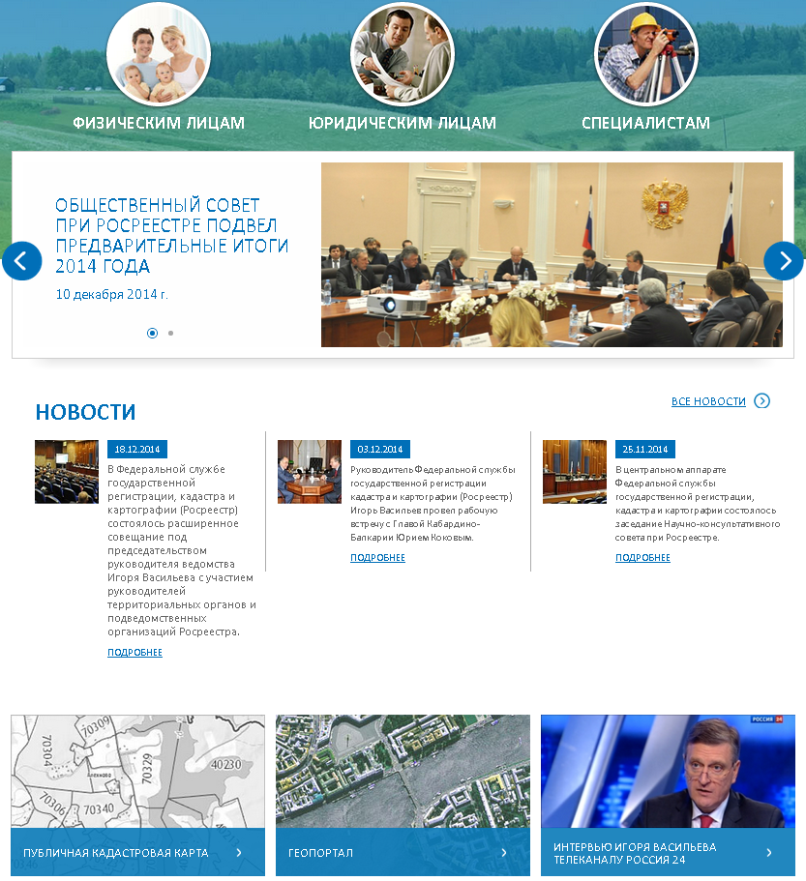
Введите в адресную строку Вашего
веб - обозревателя адрес: http://rosreestr.ru
Публичная кадастровая карта – это справочно-информационный сервис для предоставления пользователям сведений Государственного кадастра недвижимости на территорию Российской Федерации.
Попасть в раздел «Публичная кадастровая карта» можно перейдя на главной странице портала во вкладку «Публичная кадастровая карта».
Если нажать на ссылку «Предоставление сведений на публичной кадастровой карте» то можно сразу же перейти к поиску земельного участка на Публичной кадастровой карте. Публичная кадастровая карта»

Slide 3
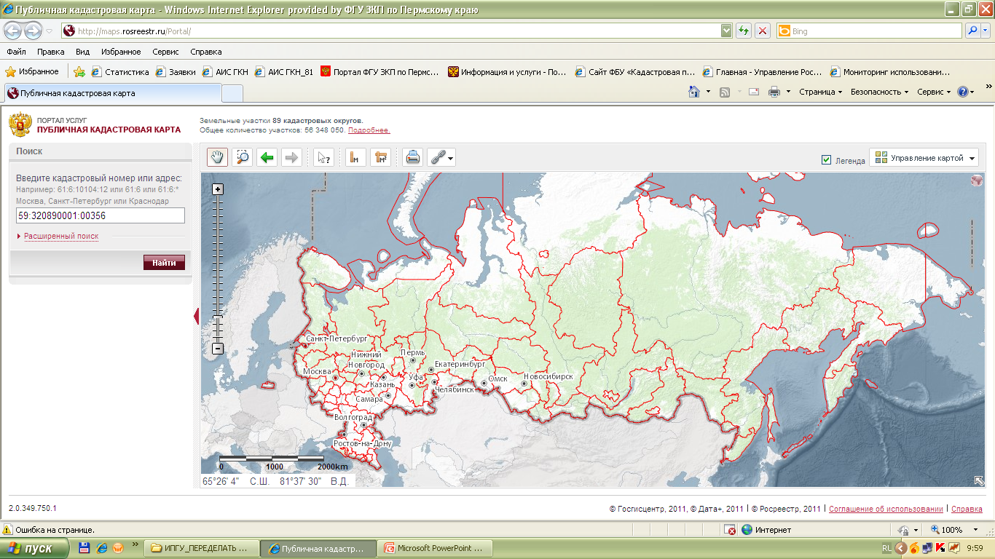
Для поиска земельного участка на Публичной кадастровой карте в поле 1 введите кадастровый номер интересующего Вас земельного участка.
1
2
Для поиска земельного участка Вы можете также воспользоваться «Расширенным поиском» (2). Для расширенного поиска необходимо заполнить сведения либо о кадастровом номере, либо об адресе земельного участка.
Для того, чтобы перейти к необходимому земельному участку, после того, как сведения о нем будут заполнены, необходимо нажать на кнопку «Найти».

Slide 4
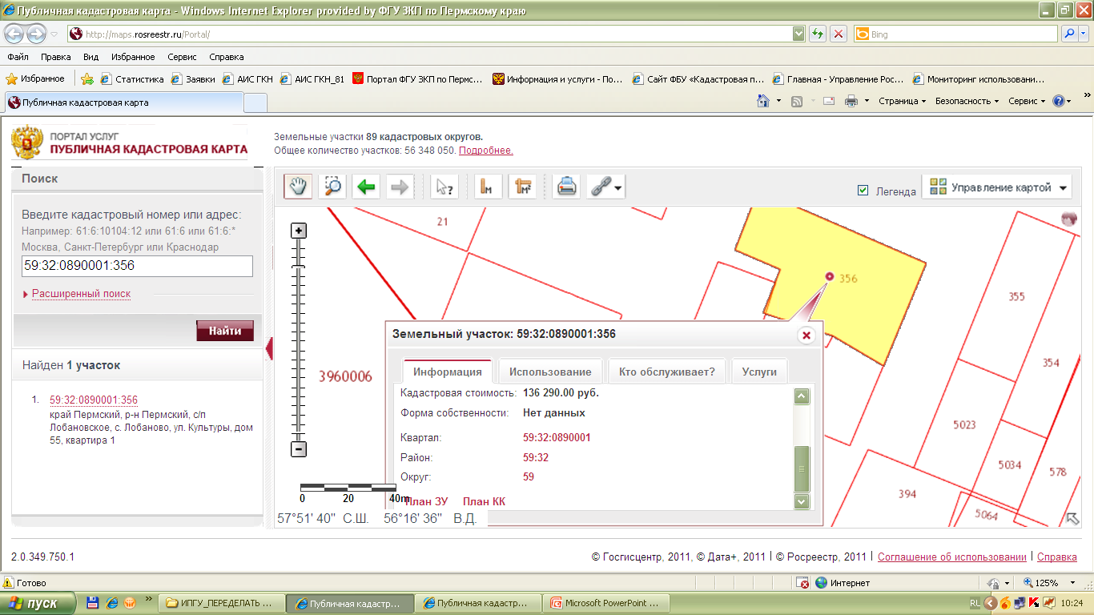
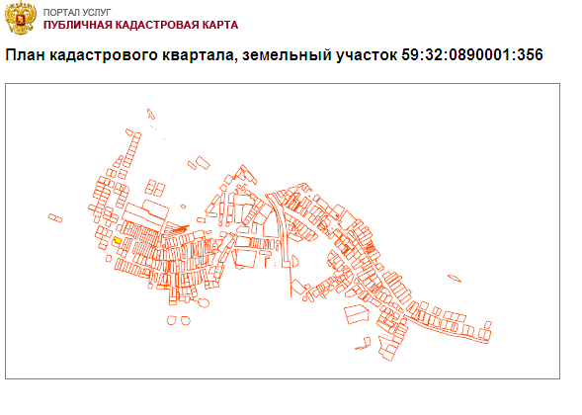
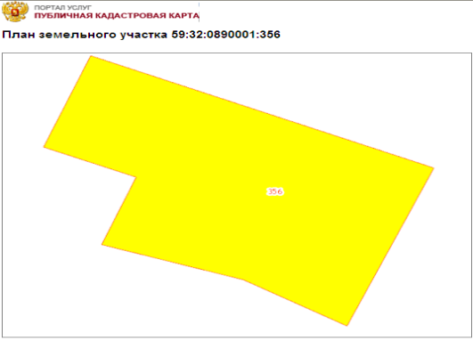
После осуществления поиска необходимого Вам земельного участка справа отобразится Публичная кадастровая карта интересующего Вас масштаба. Вы всегда можете изменить масштаб с помощью бегунка 3.
При нажатии кнопки (4) укажите необходимый Вам земельный участок на отобразившейся Публичной кадастровой карте. Во всплывшем окне информации о земельном участке (5) выберите нужную Вам вкладку:
4
3
5
«Информация» – отображаются сведения о статусе земельного участка, дате актуальности его сведений, адресе, площади, кадастровой стоимости, форме собственности. Также через вкладку «Информация» можно посмотреть план земельного участка и план кадастрового квартала, в котором земельный участок расположен;
«Использование» – отображаются сведения государственного кадастра недвижимости о категории земельного участка, его разрешенном использовании и использовании по документу;
«Кто обслуживает?» – контактные данные подразделения Росреестра, обслуживающего территорию, в котором расположен искомый земельный участок;
“Услуги” – позволяет выбрать из списка вид предоставляемой государственной услуги, как предоставление сведений ГКН и предоставление сведений ЕГРП, а также позволяет получить справочную информацию о земельном участке в режиме онлайн.

